Slide 1



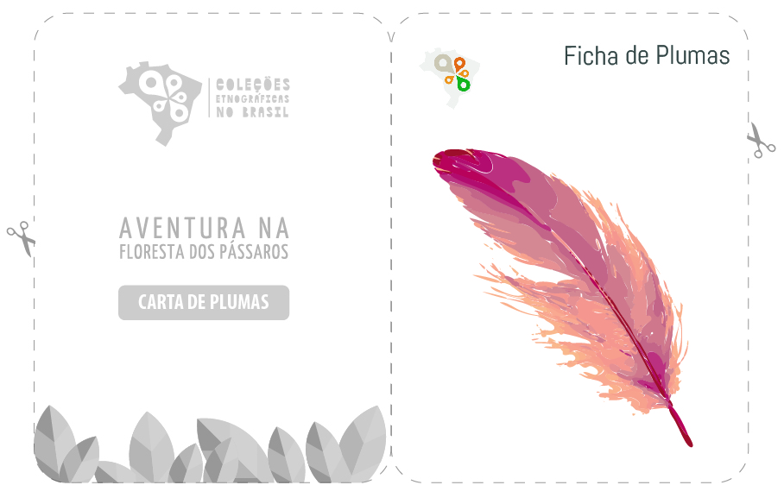
FICHAS DAS PLUMAS

